Slide 1
SSL 세미나
Crawling
Notes:
세미나 발표를 맡게된 박건웅입니다.
창설 데이터베이스 구축을 위해 정보 수집이 필요했습니다.
웹 상에서 자동으로 데이터를 얻어오는 웹 크롤링을 공부했고 활용해본 예제를 발표하려고 합니다.
이번 발표주제는 크롤링입니다.

Slide 2
CONTENTS
Crawling이란?
선 넘는 Crawling?
라이브러리
예제1 : 인기 영화
예제2 : 폰트 다운로드
질의응답
Notes:
목차는 다음과 같습니다.

Slide 3
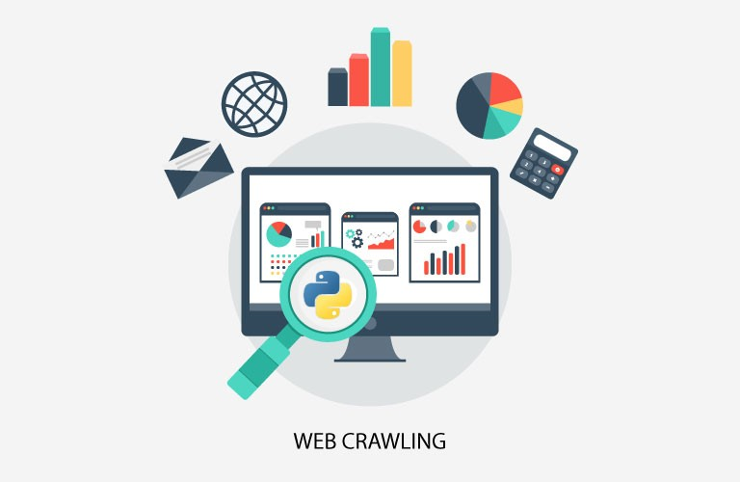
Crawling이란?
Notes:
크롤링이란 인터넷에서 데이터를 검색해 필요한 정보를 찾는 것을 의미합니다.
사용자가 직접 하나하나 키워드를 검색해 가며 정보를 찾고 그 정보를 저장 및 가공하는 행위를 대신 해주는 것이라고 볼 수 있습니다.
이러한 크롤링을 하게 해주는 소프트웨어를 크롤러 라고 부릅니다.

Slide 4

Crawling이란?
Notes:
크롤링은 현재 많은 분야에서 활용된다고 합니다.
요즘 가장 핫하다는 인공지능의 딥러닝 분야에서는 학습을 위한 데이터를 수집하기 위해 크롤링을 사용하거나
데이터베이스를 구축하기 위해 정보를 수집하는 용도로 사용하기도 한다고 합니다.
저 같은 경우에도 이번에 창설의 데이터베이스 구축을 위해 음식 정보 크롤링하는 코드를 작성했습니다.
외에도 대화 지식이 필요한 챗봇 구현이나 빅데이터 분석 연구에도 활용할 수 있습니다.
우리가 애용하는 구글과 네이버가 다양한 검색 서비스를 제공할 수 있는 이유도 수 많은 웹 사이트를 크롤링 하기 때문이라고 하는데요.

Slide 5
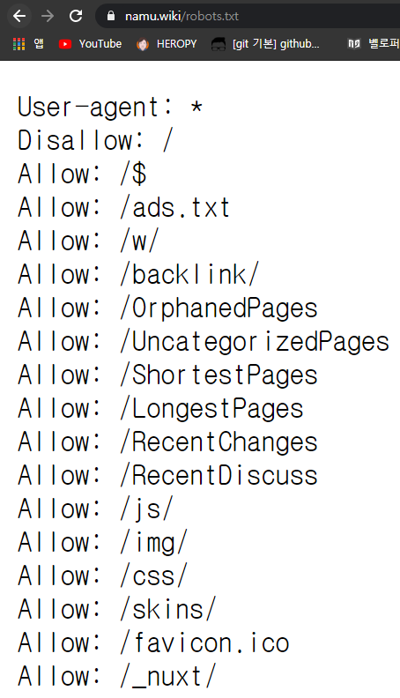
선 넘는 Crawling?
Notes:
이렇게 크롤링은 굉장히 유용한 기술이지만 이를 악용하여 정보를 무단으로 복제함으로써 지식재산권을 침해하는 사례도 발생합니다.
이와 같은 피해를 방지하기 위해 웹 페이지마다 크롤링을 제한하는 규약이 표시되어 있습니다.
바로 웹 사이트 주소/robots.txt 를 입력하면 다음과 같이 크롤링을 허용하는 범위를 알려준다고 합니다.
저는 나무위키 페이지를 예시로 들어봤습니다.
이렇게 크롤링을 해도되는 부분과 하면 안되는 부분에 대해 명시를 해두는데요.
이게 권고안이라 꼭 지킬 의무는 없다고 합니다.
하지만 지켜주는게 상식이고 마찬가지로 서버 주인 입장에서는 원치않는 크롤링이 들어오면 해당 크롤러의 아이피를 차단할 수 있다고 합니다.

Slide 6



라이브러리
Notes:
본격적으로 크롤링 코드를 직접 작성해 보기 위해서 이것 저것 찾아봤습니다.
크롤링이라는 개념은 한 언어에만 제한되는 것이 아닌 거의 모든 언어에서 가능 합니다.
하지만 파이썬이 모듈로써 접근이 편해서 파이썬을 활용하게 되었습니다.
두 가지 모듈을 알아보았는데요.
가장 대중들에게 많이 알려진 것들은 대표적으로 Beautiful Soup와 Selenium이 있습니다.

Slide 7
라이브러리
장점 : 쉬움, 심플함, 빠름
단점 : 사용된 웹 프론트엔드 기술과 구현방식에 따라 크롤링 방법이 까다로워짐
Notes:
BeautifulSoup는 HTML파일의 정보를 추출해내는 Python 모듈입니다.
Python 자체적으로 내장된 모듈인 requests 라는 모듈을 같이 사용해 특정 웹페이지의 HTML파일을 로드 받아 Beautiful Soup를 통해 데이터를 추출하는 방식을 사용하죠
사용하기 쉽고 심플하며 request로 일을 처리하기 때문에 속도가 매우 빠르다는 장점이 있습니다.
하지만 이 방식은 HTML만을 받아와서 처리하기 때문에 SSR(서버사이드렌더링)을 사용하지 않는 SPA 사이트 등은 크롤링을 하기 까다롭다고 합니다.

Slide 8
라이브러리
SPA와 같은 페이지는 CSR로 동작한다.
C:client S:side R:rendering
SSR은?
S:server S:side R:rendering
Notes:
실제로 CSR로 동작하는 웹 페이지들의 단점 중 하나가 SEO가 좋지 못하다는 건데요.
SEO는 Search Engine Optimization의 약자로 구글, 네이버 등의 검색 엔진들이 웹 사이트를 돌아다니며 html 문서를 분석해 검색 엔진에 등록하는 것이라고 보시면 됩니다.
SPA의 경우에는 예전에도 설명해드렸듯 하나의 HTML파일로 이루어진 웹입니다.
해당 HTML에 여러 컴포넌트들이 렌더링되며 업데이트 되는 형식을 가지고 있는데요.
이렇게 이루어진 페이지의 경우 최초에 접속 시에는 아무것도 뜨지 않은 흰색의 빈 화면으로 로딩이 좀 긴 편에 속합니다.
이는 아직 자바스크립트 로직이나 프레임워크등의 소스코드들이 아직 서버로부터 오지 않아 빈 태그만 존재하기 때문인데요
따라서 검색엔진으로 HTML파일을 분석해도 빈 태그만 있어 크롤링이 불가능하다는 명백한 단점이 존재합니다.
우리가 네이버에 검색을 했는데 나오지 않는 경우라고 볼 수도 있습니다.

Slide 9
라이브러리
장점 : 사용자가 보는 웹 페이지의 모든 정보를 가져올 수 있음,
Javascript 렌더링 기능 지원, 사용방법이 직관적이고 쉬움
단점 : 느림, 메모리를 많이 차지.
Notes:
다음으로 Selenium은 웹 자동화 테스트에 사용되는 Python 프레임워크로
웹 엔진을 사용하기 때문에 기존의 웹 페이지와 똑같이 동작하여 javascript 렌더링을 통해 생성되는 데이터들 또한 쉽게 가져올 수 있습니다.
즉 HTML에만 온전히 의존하지 않아도 된다는 것이죠
또한 실제로 보여지는 장점이 있어 디버깅이 직관적입니다.
추가적으로 버튼 클릭, 스크롤 조작등의 자바스크립트 문법도 사용이 가능하여 상당히 유용하게 쓰입니다.
하지만 웹을 실제로 실행시키는 방법이라 속도가 많이 느리고 메모리도 많이 차지합니다.

Slide 10

라이브러리
Notes:
그중 저는 셀레니움을 통해 크롤링을 해보도록 하겠습니다.

Slide 11
예제
예제1 : 네이버 영화 랭킹 1위부터 50위까지 제목 및 줄거리
예제2 : 네이버 소프트웨어 폰트 인기순 100종류 다운로드
Notes:
두 가지 예제를 짜봤습니다.
하나는 네이버 영화 랭킹 1위부터 50위 까지 제목과 줄거리
하나는 네이버 소프트웨어 폰트 인기순으로 100종류를 다운로드 해주는 것입니다.

Slide 12
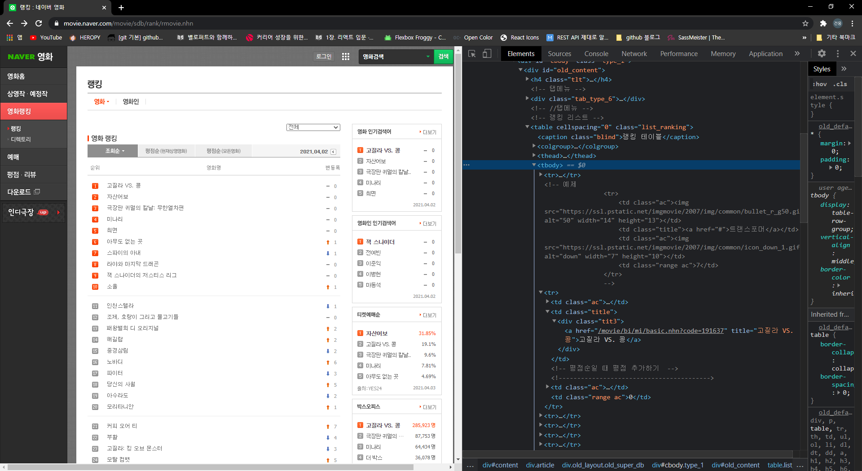
예제1 : 인기 영화
Notes:
첫 번째 예제 인기 영화에서 제가 얻어올 정보는 네이버 영화에 인기 영화 랭킹 조회순으로 1위부터 50위까지의 제목과 해당 영화에 대한 줄거리 정보를 자동으로 수집하는 코드를 작성해봤습니다.
브라우저에서 F12를 누르면 나오는 구글 개발자 도구를 통해서 저 부분이 tbody태그로 테이블의 몸통을 이루며
안에 있는 테이블 행 요소들은 각각 tr태그로 이루어져있습니다.
Tr태그 내부에는 보시다시피 순위나 변동폭 영화명등 여러 정보들이 존재하지만 저희에게 필요한 것은 해당 영화에 대한 스토리를 볼 수 있는 상세뷰 페이지 url이 필요합니다.
마침 클릭시 해당 페이지로 이동할 수 있는 a태그가 존재하니 저 태그 내부의 href라는 속성의 정보가 필요하다는 것을 알 수 있습니다.
저 영화만이 아닌 상위 50개의 모든 영화의 링크를 얻어와야합니다.

Slide 13
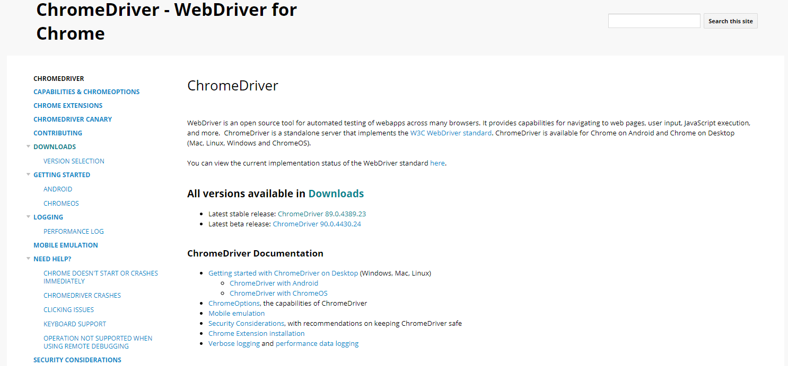
Notes:
본격적인 크롤링을 진행하기 전에 웹 드라이버를 설치해야 합니다.
아까도 설명드렸듯 셀레니움은 웹 엔진을 통해 실제 웹을 서핑하듯 동작하기 때문이죠.
저는 크롬을 자주 활용하고 크롬 개발자 도구가 아주 유용하기 때문에 크롬 웹 드라이버를 자신의 크롬 버전에 맞게 다운받았습니다.
다운받은 파일은 exe파일로 웹 드라이버입니다.
이 파일을 크롤링 코드를 작성할 디렉토리에 두고 본격적으로 코딩을 합니다.

Slide 14
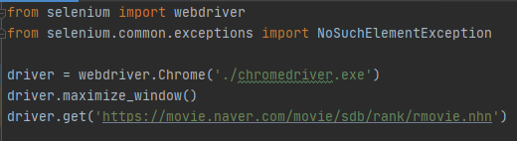
예제1 : 인기 영화
Notes:
우선 selenium이라는 모듈 에서 webdriver 라이브러리를 import합니다.
설치한 크롬 웹 드라이버를 불러와 driver라는 변수에 할당하고 앞으로 이 변수를 통해 라이브러리를 불러와 활용할 수 있습니다.
저는 웹 브라우저가 켜질 때, 기본 값으로 설정된 작은 윈도우가 아닌 최대화 된 윈도우로 키고 싶어서 다음과 같이 maximize_window라는 내장함수를 호출해 윈도우를 최대화 시켜준 후, 해당 url로 접속하게 합니다.

Slide 15
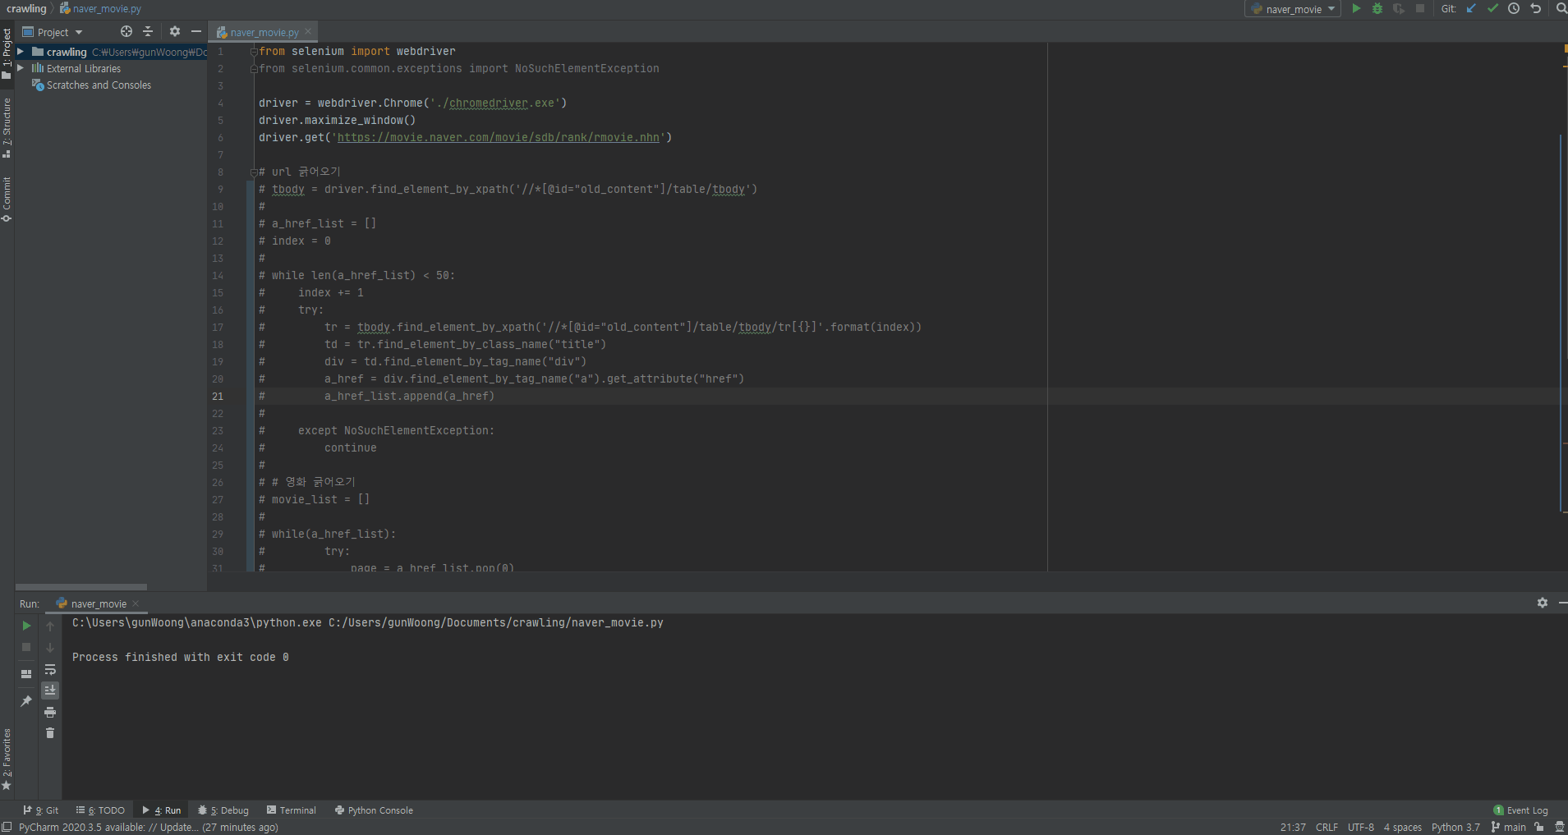
Notes:
저부분만 코드를 실행하면 다음과 같이 자동화된 소프트웨어에 제어된 크롬 웹 엔진이 실행됩니다.

Slide 16
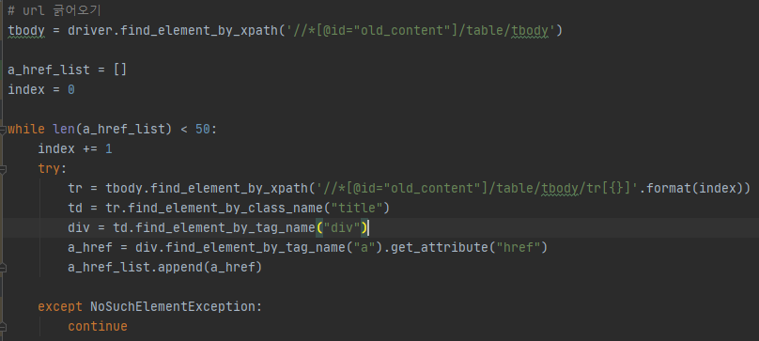
예제1 : 인기 영화
Notes:
이 후 아까 보여드렸던 tbody라는 요소를 찾아 얻어옵니다.
요소를 얻어올 때는 주로 xpath로 찾는다는 함수를 사용했는데 xpath란 xml 문서의 특정 부분의 위치를 얻어올 때, 사용하는 언어라고 합니다.
이는 구글 개발자 도구를 사용하면 손쉽게 얻어올 수 있습니다.
굳이 xpath말고도 우리가 자주 사용했던 css selector나 class명, 또는 태그명등을 사용해서 해당 요소의 자식에 해당하는 노드들도 쉽게 찾을 수 있습니다.
다시 코드를 보시면 반복을 통해 링크를 50개까지 받아오는데
Tbody태그 안에 있는 tr태그
Tr태그 안에 title이라는 클래스를 가진 td태그
Td태그 안에 있는 div태그
Div 태그 안에 있는 a태그의 href 속성을 얻어와 리스트에 추가한 것을 볼 수 있습니다.

Slide 17
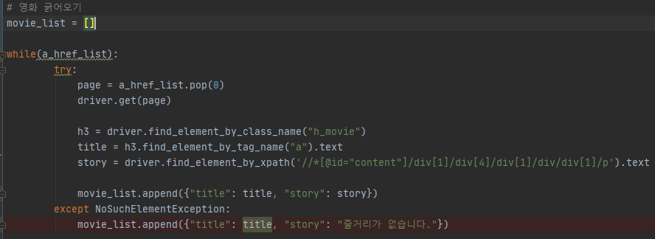
예제1 : 인기 영화
Notes:
이제 링크를 다 얻어왔으니 하나하나 순회해가면서 html에 있는 제목값과 줄거리값을 얻어오는 코드입니다.
반복문을 순회하며 리스트내의 영화를 1위부터 추출해가면서 진행합니다.
제목은 클래스 명이 h_movie라는 h3태그 내부의 a태그로 존재해 .text를 통해 태그 사이의 값을 추출했습니다.
줄거리도 story 라는 변수로 받아오는데 이번에는 xpath를 사용해서 받아왔습니다.
뭔가 Xpath로 받아올경우 클래스나 태그등을 비교해가며 계층구조를 찾아가지 않아도 돼 코드가 줄어들지만 가끔씩 동작하지 않거나, xpath자체가 상대적으로 달라 원하는 값이 추출되지 않는 경우가 있어 모두 xpath는 사용하지 않았습니다.
이후 제목과 줄거리를 리스트에 딕셔너리 형태로 저장했습니다.

Slide 18
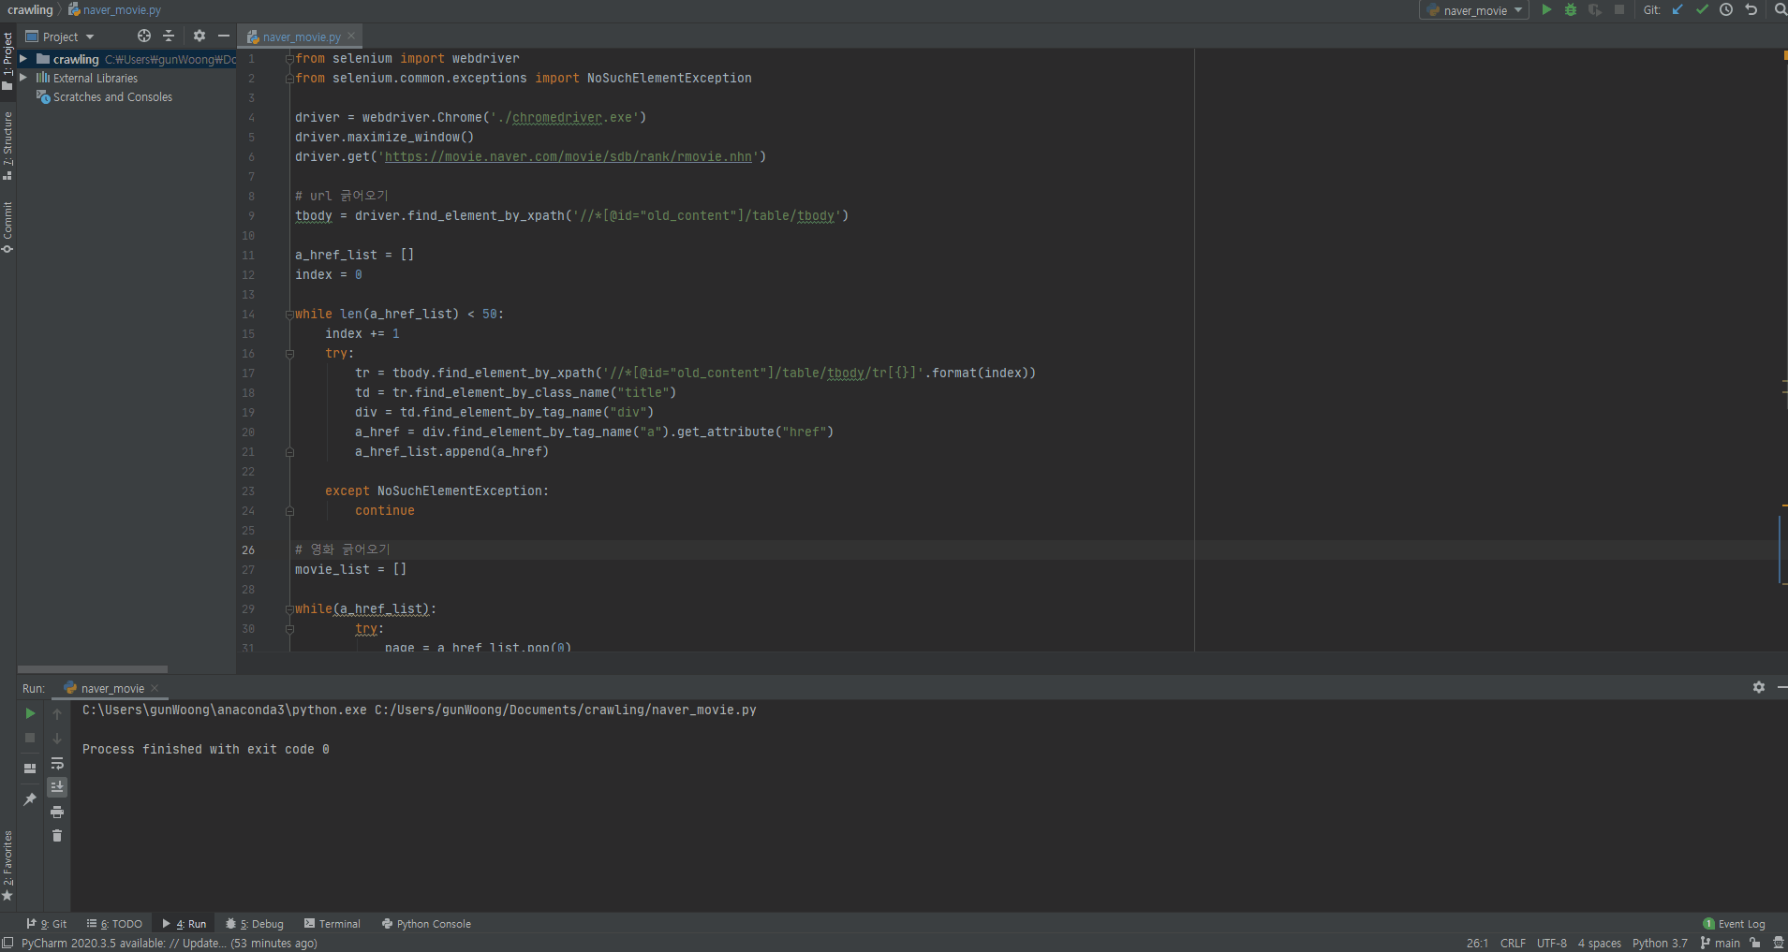
Notes:
해당 부분까지 코드를 실행하면 다음과 같습니다.

Slide 19
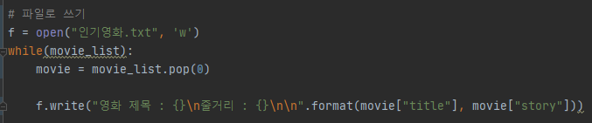
예제1 : 인기 영화
Notes:
마지막으로 보기 쉽게 텍스트 파일로 쓰면

Slide 20
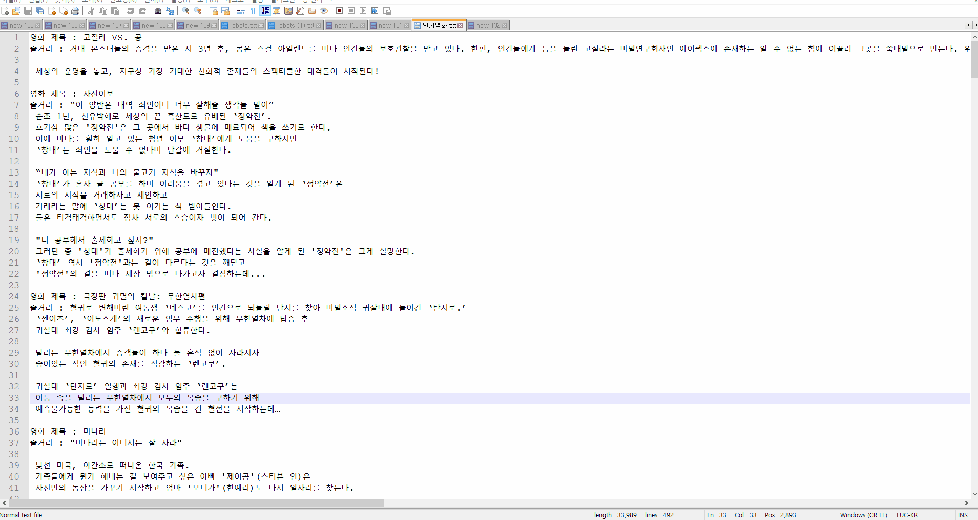
Notes:
다음과 같이 텍스트 파일이 출력됩니다.

Slide 21
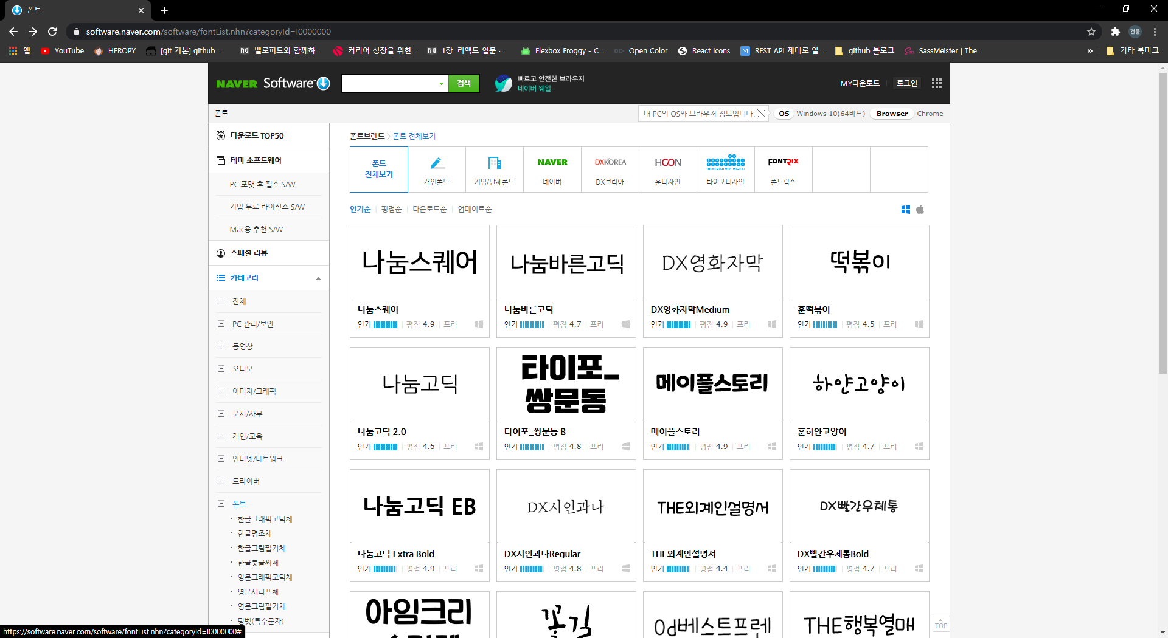
예제2 : 폰트 다운로드
Notes:
다음은 네이버 소프트웨어에서 인기 폰트 1위부터 100위까지 다운로드 받아보는 크롤링을 구현해 보도록 하겠습니다.
네이버 소프트웨어를 사용해보신 분들이라면 아시듯 로그인을 하지 않으면 느린 속도로 다운로드가 됩니다.
따라서 이 버튼을 눌러 로그인을 해야 합니다.

Slide 22
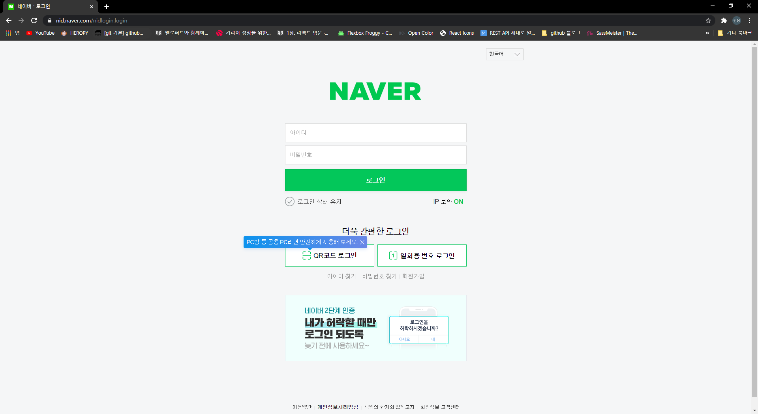
예제2 : 폰트 다운로드
Notes:
그리고 로그인을 하려면 아이디와 비밀번호를 입력하는 input 태그들을 찾아가 제가 지정한 저의 아이디와 비밀번호를 입력해야합니다.
입력하고 아까와 마찬가지로 로그인 버튼을 찾아서 눌러야하죠

Slide 23
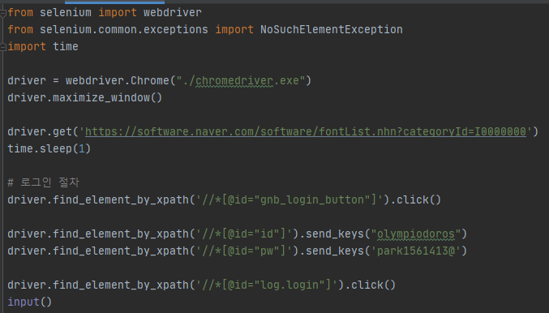
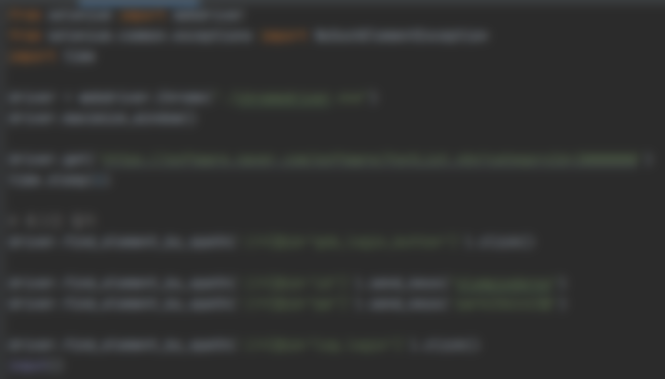
예제2 : 폰트 다운로드
Notes:
아까와 비슷하게 url을 가지고와 해당 페이지를 엽니다.
로그인이 필요하기때문에 로그인 버튼을 찾아서 .click이라는 내장함수를 통해 해당 위치로 들어가도록 합니다.
다음엔 저의 아이디와 비밀번호를 send_keys라는 함수를 통해 입력하고 로그인 버튼을 클릭하도록 합니다.
저 부분까지의 결과를 보도록 하겠습니다.

Slide 24
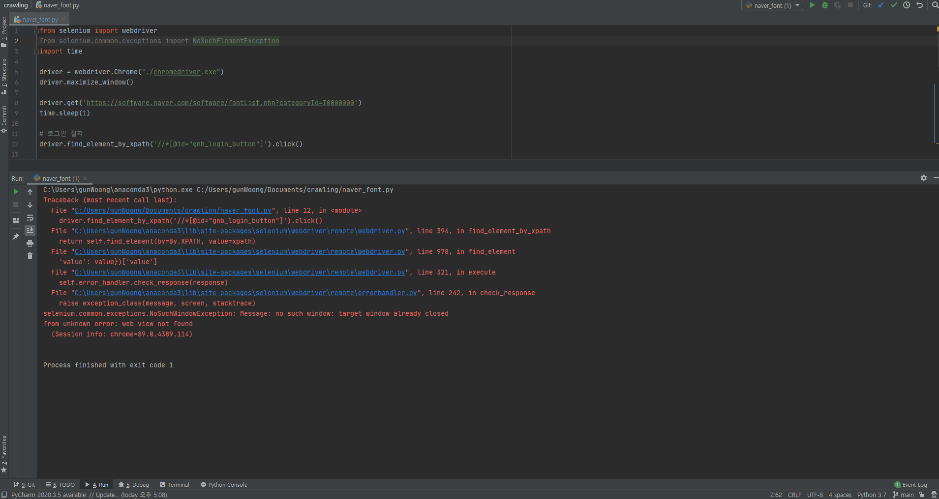
Notes:
코드가 돌아가면서 바로 로그인 버튼을 찾아 들어가게 됩니다.
이 후 제가 미리 입력한 아이디와 비밀번호를 자동으로 쳐주긴 하지만 로그인 버튼을 누른다고 해서 정상적으로 되지 않고 뭔가 로봇이 아님을 인증받는 절차가 있습니다.
저걸 네이버에서 캡차 라고 합니다.
캡차가 사용자에게 입력받는게 아닌 소프트웨어 적으로 입력을 받으면 이를 감지하고 로그인 대신 저런 창이 띄워지게 한다고 합니다.
그럼 제가 직접 비밀번호 입력을 하고 영수증 문제를 풀고 로그인을 한 후, 뭐 input()으로 계속 코드를 진행하도록 해야했습니다.
이 부분에 대해서 다들 크롤링을 하다 막히는 문제라고 하는데요 해결하는 방법에 대해 찾다 보니 클립보드를 활용하면 된다고 합니다.

Slide 25
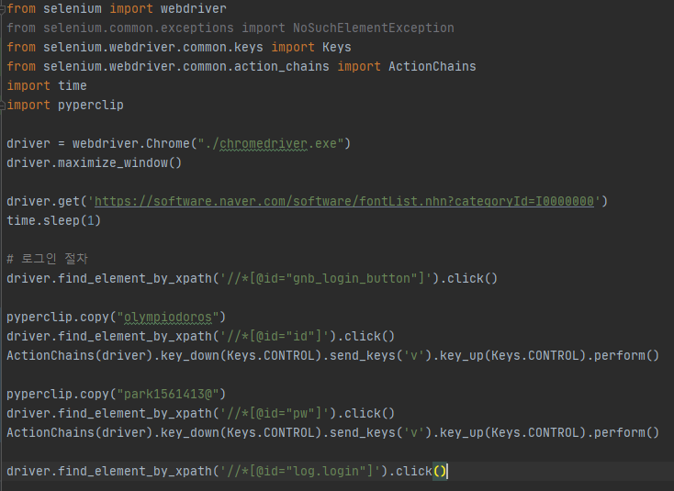
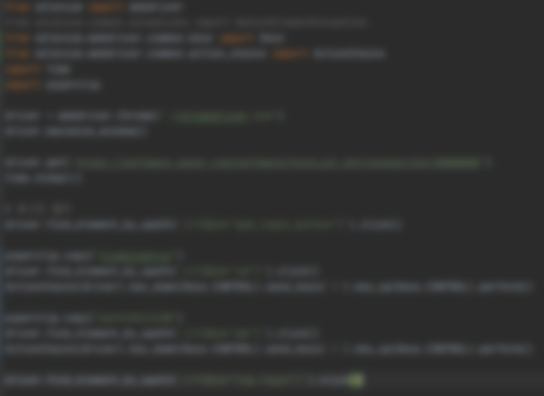
예제2 : 폰트 다운로드
Notes:
위에서 클립보드를 사용하기 위해 import를 하고 진행합니다.
클립보드에 순서대로 아이디와 비밀번호를 임시로 넣고 붙여넣었습니다.
ActionChains를 사용하면 여러 개의 동작을 체인으로 묶어서 실행할 수 있습니다.
이런식으로 입력 폼에 각각 포커싱을 한 후 클립보드에 있는 정보를 붙여넣기합니다.

Slide 26
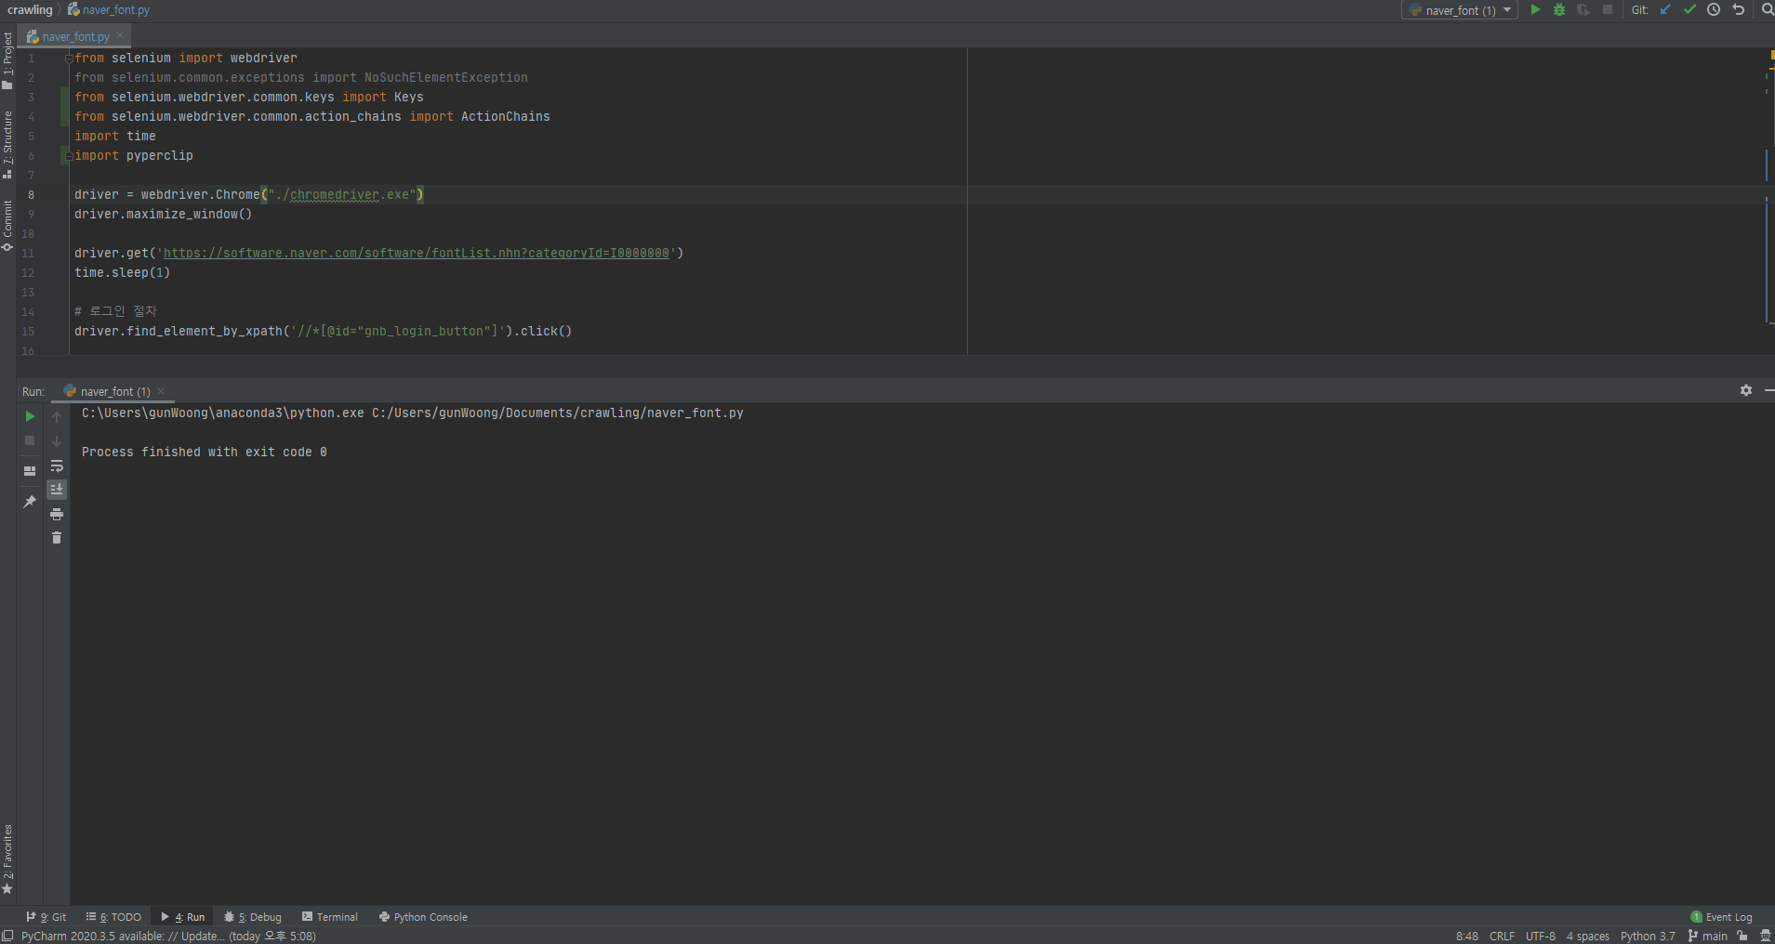
Notes:
코드를 수정하고 다시 실행하면 다음과 같습니다.

Slide 27
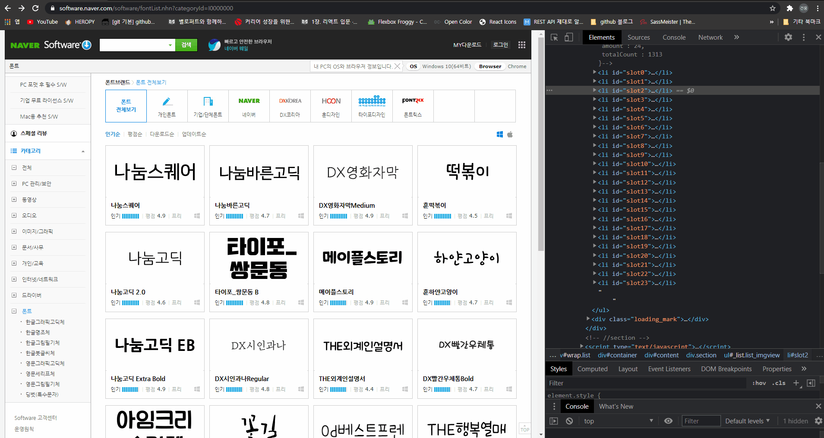
Notes:
다음은 각 폰트들을 다운받을 수 있는 링크들을 a태그를 찾아 수집해야 합니다.
하지만 상위 100개를 해야하지만 현재 개발자 도구를 보시다시피 24개만 렌더링 되어있고, 나머지는 스크롤을 내릴 경우 렌더링이 되도록 웹페이지가 설계되어 있습니다.
사용자가 스크롤을 가장 밑으로 내리는 행동을 했을 경우 ajax를 이용해 서버로 데이터를 요청하여 html을 업데이트 하는 것으로 보이는데요
이 경우 셀레니움의 이점이 드러나게 됩니다.

Slide 28
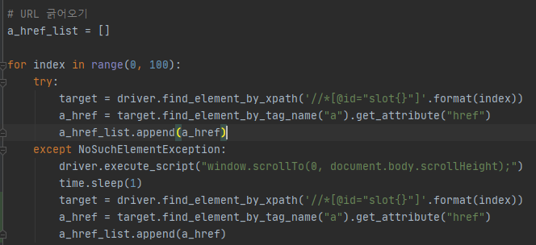
예제2 : 폰트 다운로드
Notes:
다음은 url을 긁어오는 코드입니다.
아까와 마찬가지이지만 요소를 더 이상 찾을 수 없을 경우 스크롤을 가장 밑으로 옮기는 자바스크립트 문법을 실행한 후, 1초 지나고 다시 url을 긁어오도록 예외처리를 했습니다.
NoSuchElementException은 아까 예외처리를 위해 import한 것입니다.

Slide 29
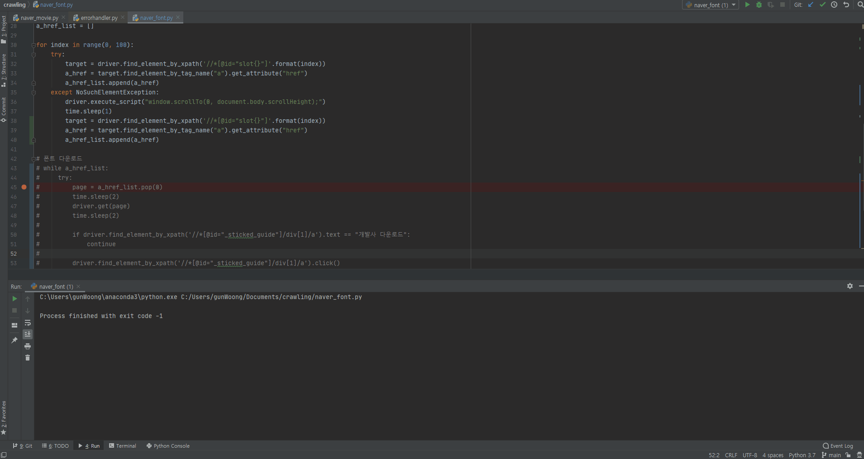
Notes:
이부분까지 코드를 실행하면 다음과 같습니다.
자동으로 스크롤을 내려 리스트들을 갱신하며 url을 긁는 모습입니다.

Slide 30
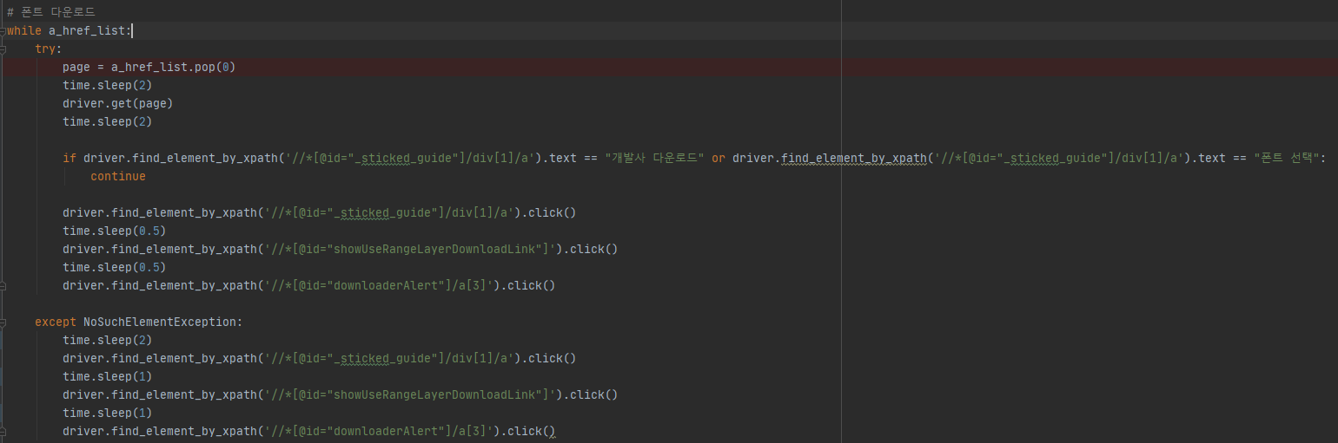
예제2 : 폰트 다운로드
Notes:
마지막으로 수집한 url들을 기반으로 페이지를 이동하며 폰트들을 다운받도록 하였습니다.
페이지를 접속하여 다운로드 버튼들을 클릭해야하는 형식이기 때문에 웹 페이지가 정상적으로 로딩이 될 때까지 기다리기 위해 time.sleep을 주었습니다.
만약 그래도 요소를 찾는 시도가 웹 페이지가 로딩되는 것보다 빠를경우를 대비하여 예외처리를 하였습니다.
그리고 가끔 ‘개발사 다운로드’나 ‘폰트 선택’ 을 통해 다운로드 받는 경우는 건너 뛰었습니다.
이제 결과를 보도록 하겠습니다.

Slide 31
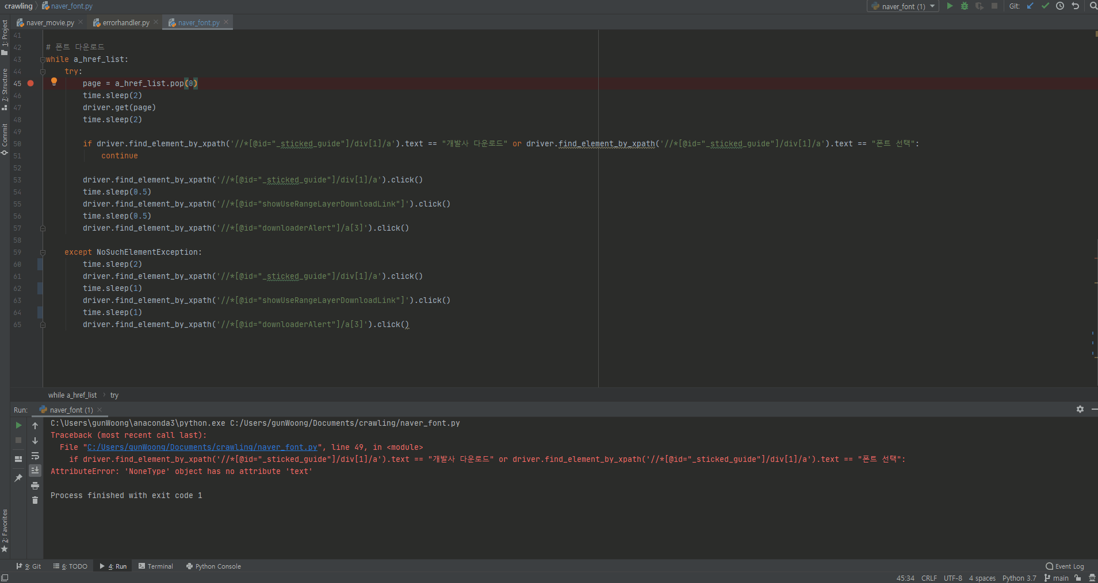

Slide 32
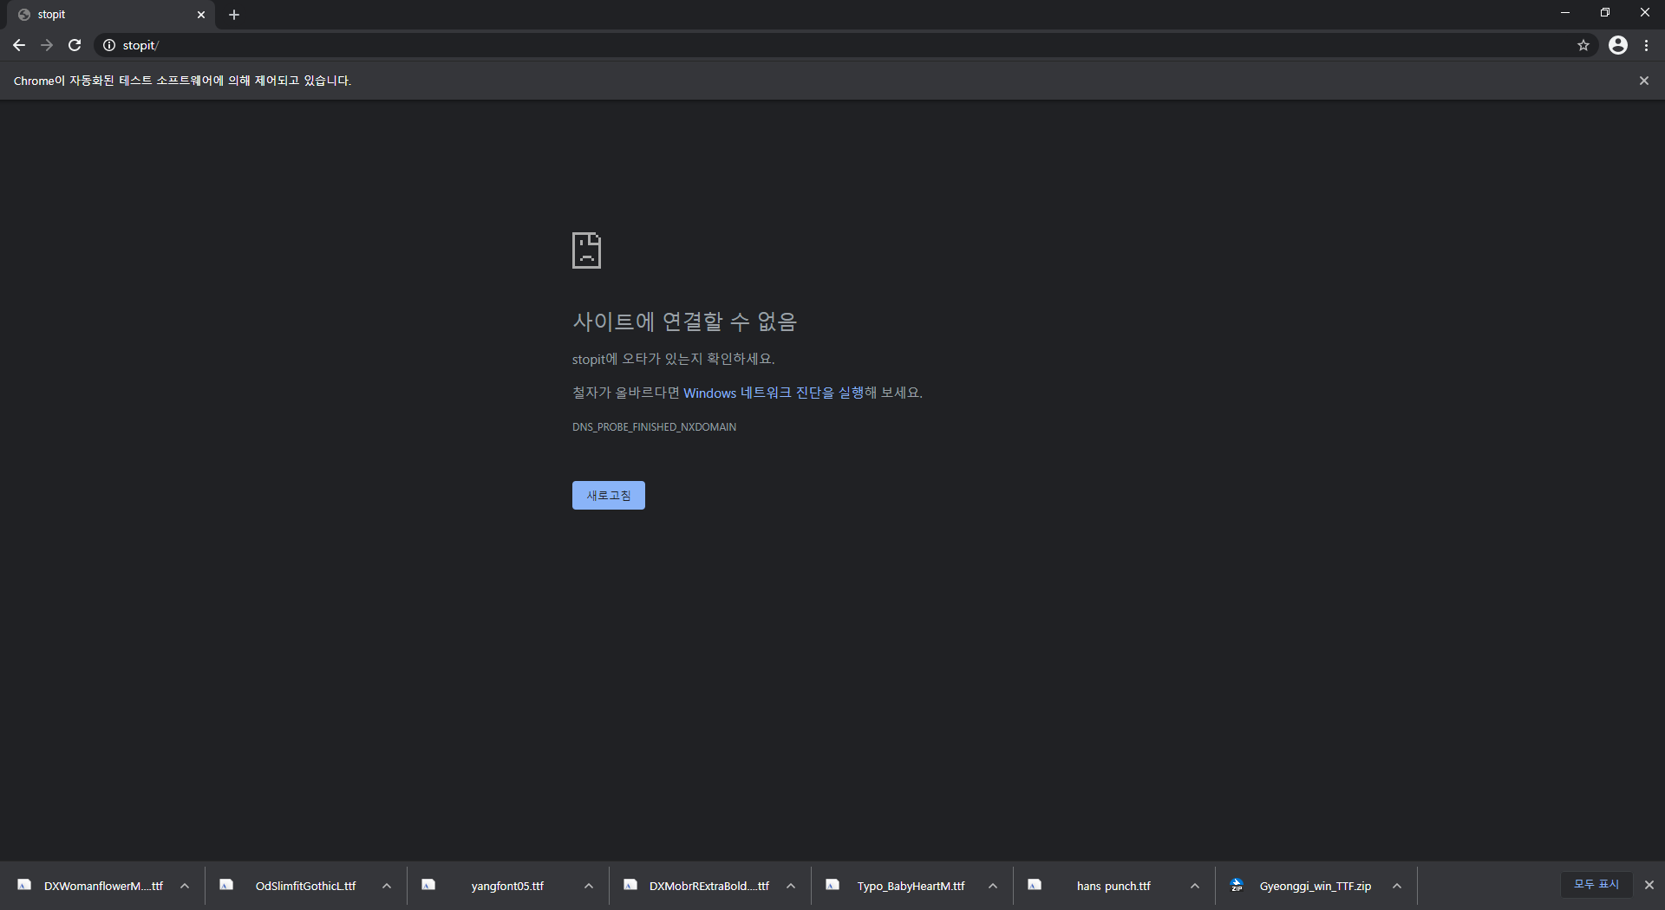
Notes:
그런데 60개정도 다운로드를 받더니 stopit 이라는 페이지가 뜨면서 막히더라고요.
몇번을 시도해도 100개까지 전부 다운로드를 받는 경우는 없었습니다.
심지어 어떤 때에는 네이버 자체에서 무슨 조치를 취했는지 코드를 실행하기만해도 저 창이 뜨며 아무것도 못하게 됐었습니다.
찾아봐도 나오지는 않던데 아마도 너무 많이 빨리 다운받다보니 비정상적임을 감지하고 네이버 같이 큰 사이트의 경우에는 이런걸 막는 것으로 보입니다.
이 부분에 대해서는 아직 해결을 해보진 못했는데요..
아마도 지금까지 다운로드 한 부분까지의 인덱스를 저장하고 다음부터 진행하는 등으로 하면 될 것 같습니다.
하지만 이렇게 할 경우에는 자동화에 대한 의미가 사라지기 떄문에 딱히 다른 대안은 없어보입니다.

Slide 33

QnA

Slide 34
Thank you

